Slide 1


Slide 2
Как не потратить рекламный бюджет впустую
?

Slide 3
Интересы сторон
Заказчик
Увеличение продаж
Эффективное расходование средств
Агентство
Получение комиссии
Увеличение оборота
Notes:
Продажи — клики
Сокращение расходов — увеличение объемов

Slide 4
Схема процесса
Подготовка
Сбор статистики
Запуск
Контроль
Анализ
Внесение изменений
Выводы

Slide 5
На самом деле
Кто дешевле?
Запуск
Магия
Понравилось работать?

Slide 6
Что важно на этапе планирования
?

Slide 7
Определить KPI
Цена
Объем
Качество

Slide 8
Выбор Исполнителя
Определяющий фактор — стоимость
Принцип «одного окна»
Узнать о процессе
Попросить примеры отчетов
Notes:
Стоит ли в первую очередь смотреть на стоимость? Может на стратегию?

Slide 9
Стоимость
Стоит ли доверять «скидкам»?
Проверить цены и условия напрямую
Структура расходов
Комиссия агентства
Notes:
Баннеры посредственно рисуют площадки, агентства включают их в счет

Slide 10
Выбрать инструменты
Медийная реклама
Контекстная реклама
SEO
SMM
Агенты влияния
Спецпроекты

Slide 11
Документы
KPI в Договоре/Медиаплане/Приложениях
Избегать слов «прогнозируемый», «приблизительно», «от»
Санкции

Slide 12
Подготовить «креатив»
Лендинги
Баннеры
…

Slide 13
Системы веб-аналитики
Google Analytics / Universal Analytics
Яндекс.Метрика / Метрика 2.0 Beta
Связать Директ и Метрику
Настроить цели
UTM-метки
Calltracking

Slide 14
Подготовить площадку
Провести нагрузочное тестирование
Обеспечить бесперебойность работы
Оптимизировать
Увеличить скорость загрузки сайта

Slide 15
Согласование
Площадки
Рекламные объявления
Ключевые слова
Тексты
Баннеры

Slide 16
Время
Своему инструменту — свое время
Накапливайте статистику
Учитывайте сезонность

Slide 17
На что обращать внимание в процессе
?

Slide 18
Получить Доступы
Контекст
Медийка
Социальные сети
Биржи ссылок/статей

Slide 19
Отчеты агентства
«Скриншоты запуска» кампании?
Динамика изменения ключевых показателей
Качество
Notes:
Зачастую, единственное, что предоставляют агентства во время проведения РК — это лишь «скриншоты запуска». Но что они дают Заказчику?

Slide 20
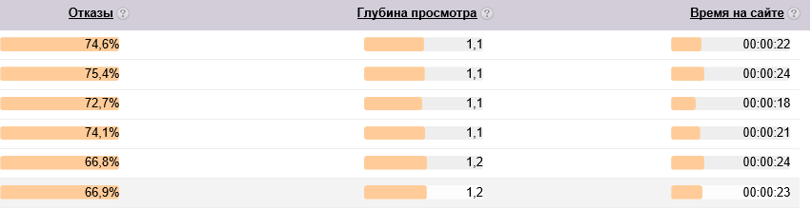
Поведенческие факторы
Продолжительность визита
Глубина просмотра
Показатель отказов

Slide 21
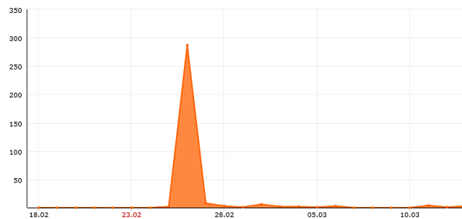
Равномерность

Slide 22
Агенты влияния
Насколько «жива» площадка
Диалог с самим собой
Конкуренты рядом

Slide 23
A/B тестирование
Выдвигать гипотезы
Проверять
Менять

Slide 24
Уникальные посетители/показы
10000 в 1000

Slide 25
Конверсия
Клики
Действия
Звонки
Продажи
Опросы

Slide 26
Кто за всем этим должен следить
?

Slide 27
Вариантов немного
Агентство (в идеале)
Аналитик на стороне Заказчика
Третья сторона (в рамках аудита кампании)

Slide 28
Как обстоят дела в жизни (из опыта)
?

Slide 29


Slide 30
Александр Недзельский руководитель веб-студии itsoft itsoft.ru
nedzelsky.pro/ireklama.pptx
+7 495 988 30 40

